Slide 1
第7章 死锁（三） 死锁避免
计算机科学与技术学院

Slide 2
死锁避免
需要系统有一些额外的信息
一个简单而有效的模型要求每一个进程声明它所需要的资源的最大数
死锁避免算法动态检查资源分配状态以确保循环等待条件不可能成立
资源分配状态定义为可用的与已分配的资源数，和进程所需的最大资源量所决定

Slide 3
安全状态
当进程申请一个有效的资源的时候，系统必须确定分配后是安全的
如果存在一个安全序列，系统处于安全态
进程序列<P₁, P₂, …, P_{n}>是安全的，如果每一个进程Pi所申请的可以被满足的资源数加上其他进程所持有的该资源数小于系统总数
如果 P_{i} 需要的资源不能马上获得，那么P_{i} 等待直到所有的P_{i-1}进程结束。
当P_{i-1} 结束后， P_{i}获得所需的资源，执行、返回资源、结束。
当P_{i}结束后， P_{i+1}获得所需的资源执行，依此类推。

Slide 4
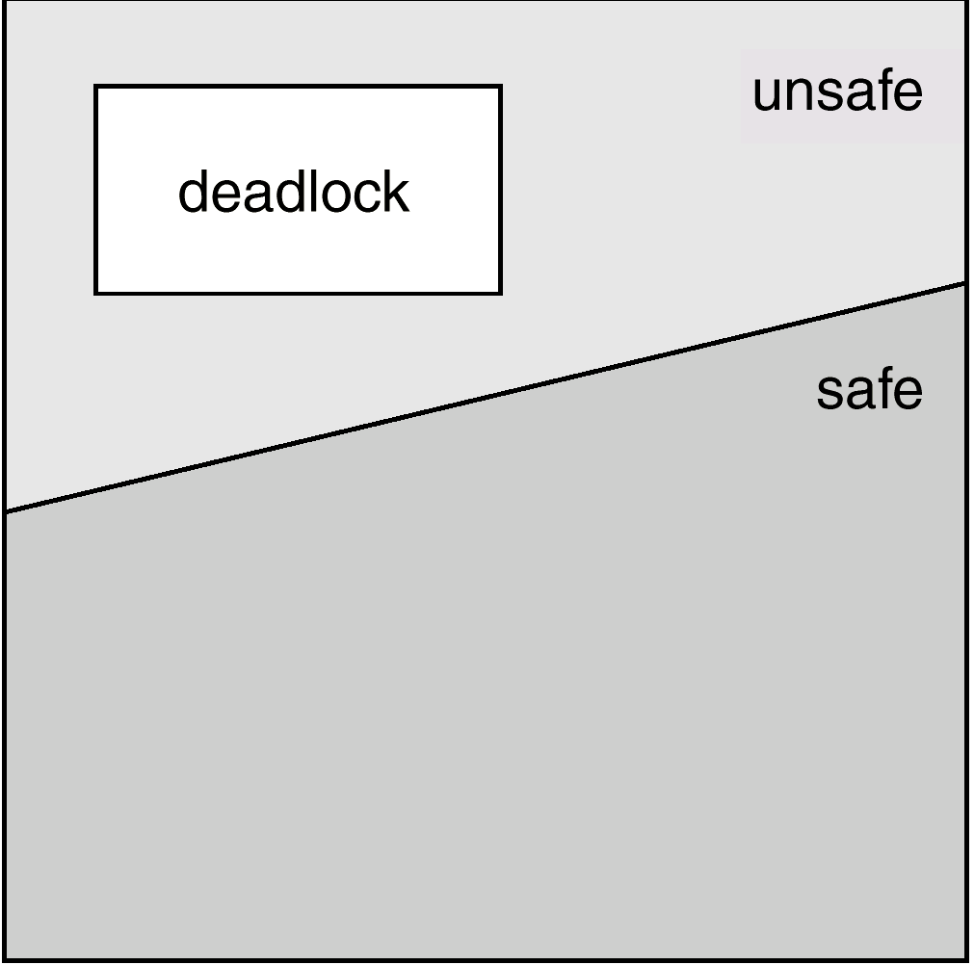
基本事实
如果一个系统在安全状态，就没有死锁
如果一个系统不是处于安全状态，就有可能死锁
避免 ⇒ 确保系统永远不会进入不安全状态

Slide 5
避免算法
单实例资源
资源分配图法
多实例资源
银行家算法

Slide 6
资源分配图边转换
需求边 P_{i} → R_{j} ： P_{i} 可能以后需要申请R_{j}资源，用虚线表示
P_{i} 申请R_{j}资源，需求边转换为请求边
请求边在资源分配后转换为分配边
资源释放后，分配边转换为需求边

Slide 7
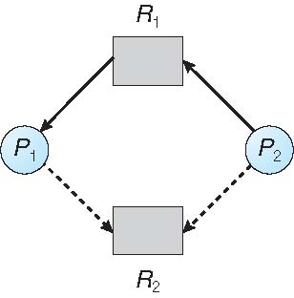
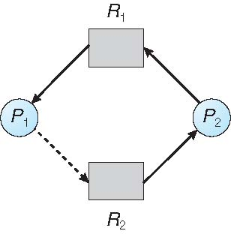
资源分配图算法
假设 P_{i} 申请资源 R_{j}
请求能满足的前提是：把请求边转换为分配边后不会导致环存在

Slide 8
银行家算法
多个实例
每一个进程必须事先声明使用的最大量
当一个进程请求资源，它可能要等待
当一个进程得到所有的资源，它必须在有限的时间释放它们

Slide 9
银行家算法的数据结构
Available: 长度为 m的向量。 如果available[j]=k,那么资源R_{j}有k个实例有效
Max: n x m 矩阵。 如果Max[i,j]=k,那么进程Pi最多可以请求k个资源R_{j}的实例
Allocation: n x m 矩阵。 如果Allocation[i,j]=k,那么进程P_{j}当前分配了k个资源R_{j}的实例
Need: n x m 矩阵。如果Need[,j]=k,那么进程P_{j}还需要k个资源R_{j}的实例
Need [i,j] = Mx[i,j] – Allocation [i,j].
N为进程的数目，M为资源类型的数目

Slide 10
安全算法
让Work和Finish作为长度为m和n的向量初始化：
Work := Available
Finish [i] = false for i - 1,3, …, n.
2. 查找i
(a) Finish [i] = false
(b) Need_{i} ≤ Work
If no such i exists, go to step 4.
3. Work := Work + Allocation_{i} Finish[i] := true go to step 2.
4. 如果对所有i的 Finish [i] = true, 则系统处在安全状态。

Slide 11
是否满足进程P_{i}的资源请求算法
Request_{i} =进程 P_{i} 的资源请求向量. 如果Request_{i} [m] = k 则进程 P_{i} 想要资源类型为R_{jm}的k个实例
1. 如果 Request_{i} ≤ Need_{i} 转 step 2. 否则报错, 因为进程请求超出了其声明的最大值
2. 如果 Request_{i} ≤ Available, 转 step 3. 否则 P_{i} 必须等待, 因为资源不可用.
3. 假设通过修改下列状态来分配请求的资源给进程P_{i} :
Available := Available - Request_{i};
Allocation_{i} := Allocation_{i} + Request_{i};
Need_{i} := Need_{i} – Request_{i;;}
如果系统安全 ⇒ 将资源分配给 P_{i}.
如果系统不安全 ⇒ P_{i} 必须等待，恢复原有的资源分配状态

Slide 12
银行家算法的例子
5个进程P₀到P₄； 3个资源类型A(10个实例），B（5个实例），C（7个实例）
时刻T₀的快照：
Allocation Max Available
A B C A B C A B C
P₀ 0 1 0 7 5 3 3 3 2
P₁ 2 0 0 3 2 2
P₂ 3 0 2 9 0 2
P₃ 2 1 1 2 2 2
P₄ 0 0 2 4 3 3
系统处在安全的状态，因为序列< P₁, P₃, P₄, P₂, P₀> 满足了安全的标准
Need
A B C
P₀ 7 4 3
P₁ 1 2 2
P₂ 6 0 0
P₃ 0 1 1
P₄ 4 3 1

Slide 13
例子续：P₁ request (1,0,2)
检查Request ≤ Available（就是说，(1,0,2) ≤(3,3,2)为真
Allocation Need Available
A B C A B C A B C
P₀ 0 1 0 7 4 3 2 3 0
P₁ 3 0 2 0 2 0
P₂ 3 0 2 6 0 0
P₃ 2 1 1 0 1 1
P₄ 0 0 2 4 3 1
执行安全算法，表明序列<P₁, P₃, P₄, P₀, P₂> 满足要求
思考：
P₄的请求(3,3,0)是否可以通过？
P₀的请求(0,2,0)是否可以通过？

